Slide 1
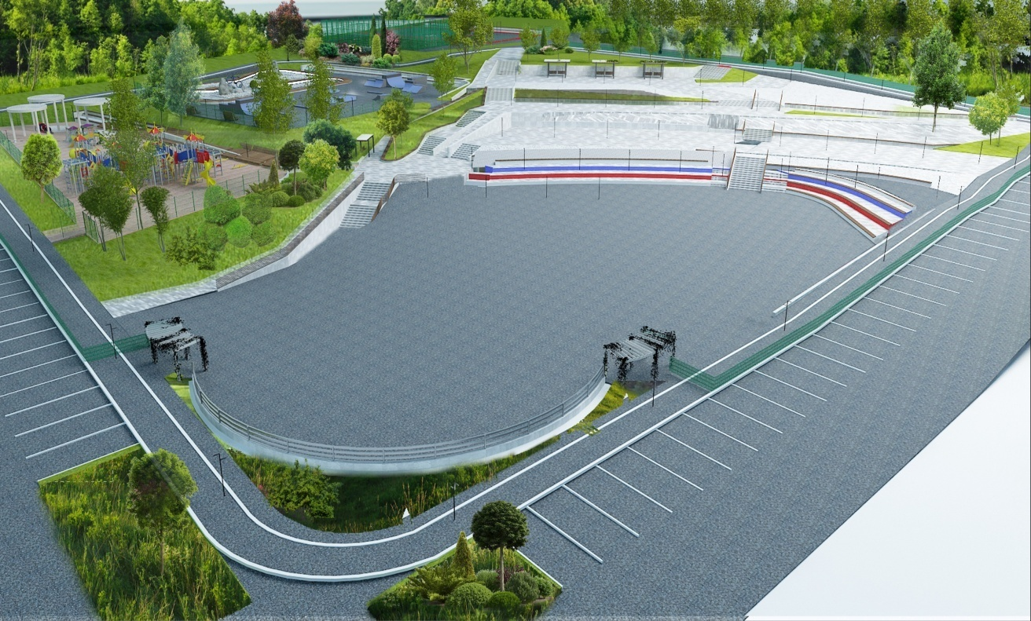
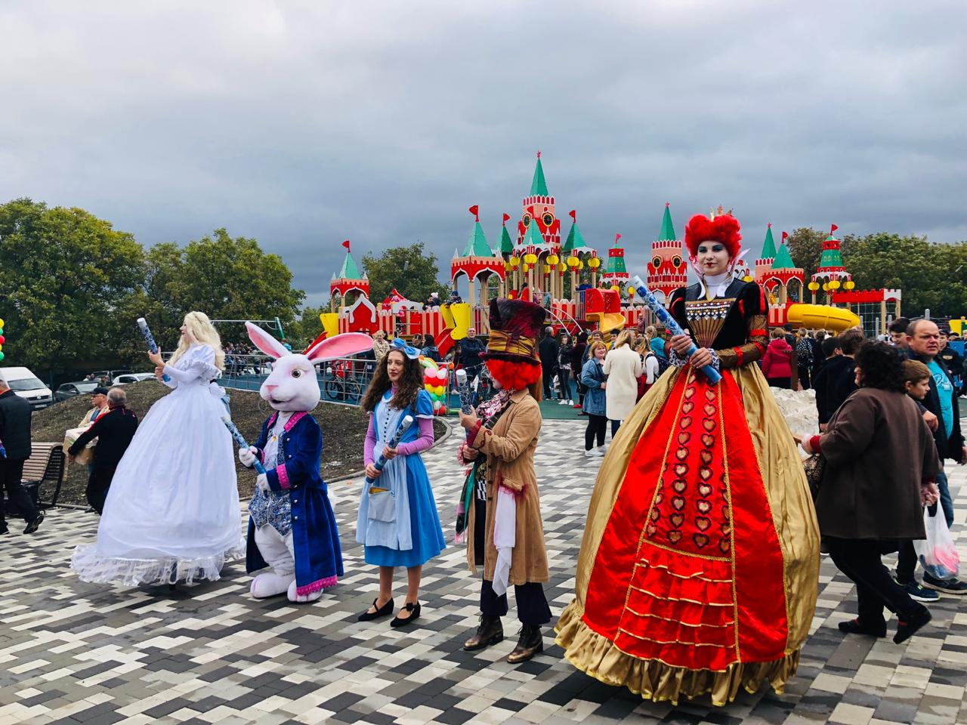
Город-курорт Железноводск СК (поселок Иноземцево)
Благоустройство Комсомольской поляны (парка) г. Железноводска в поселке Иноземцево
2019 год

Slide 2
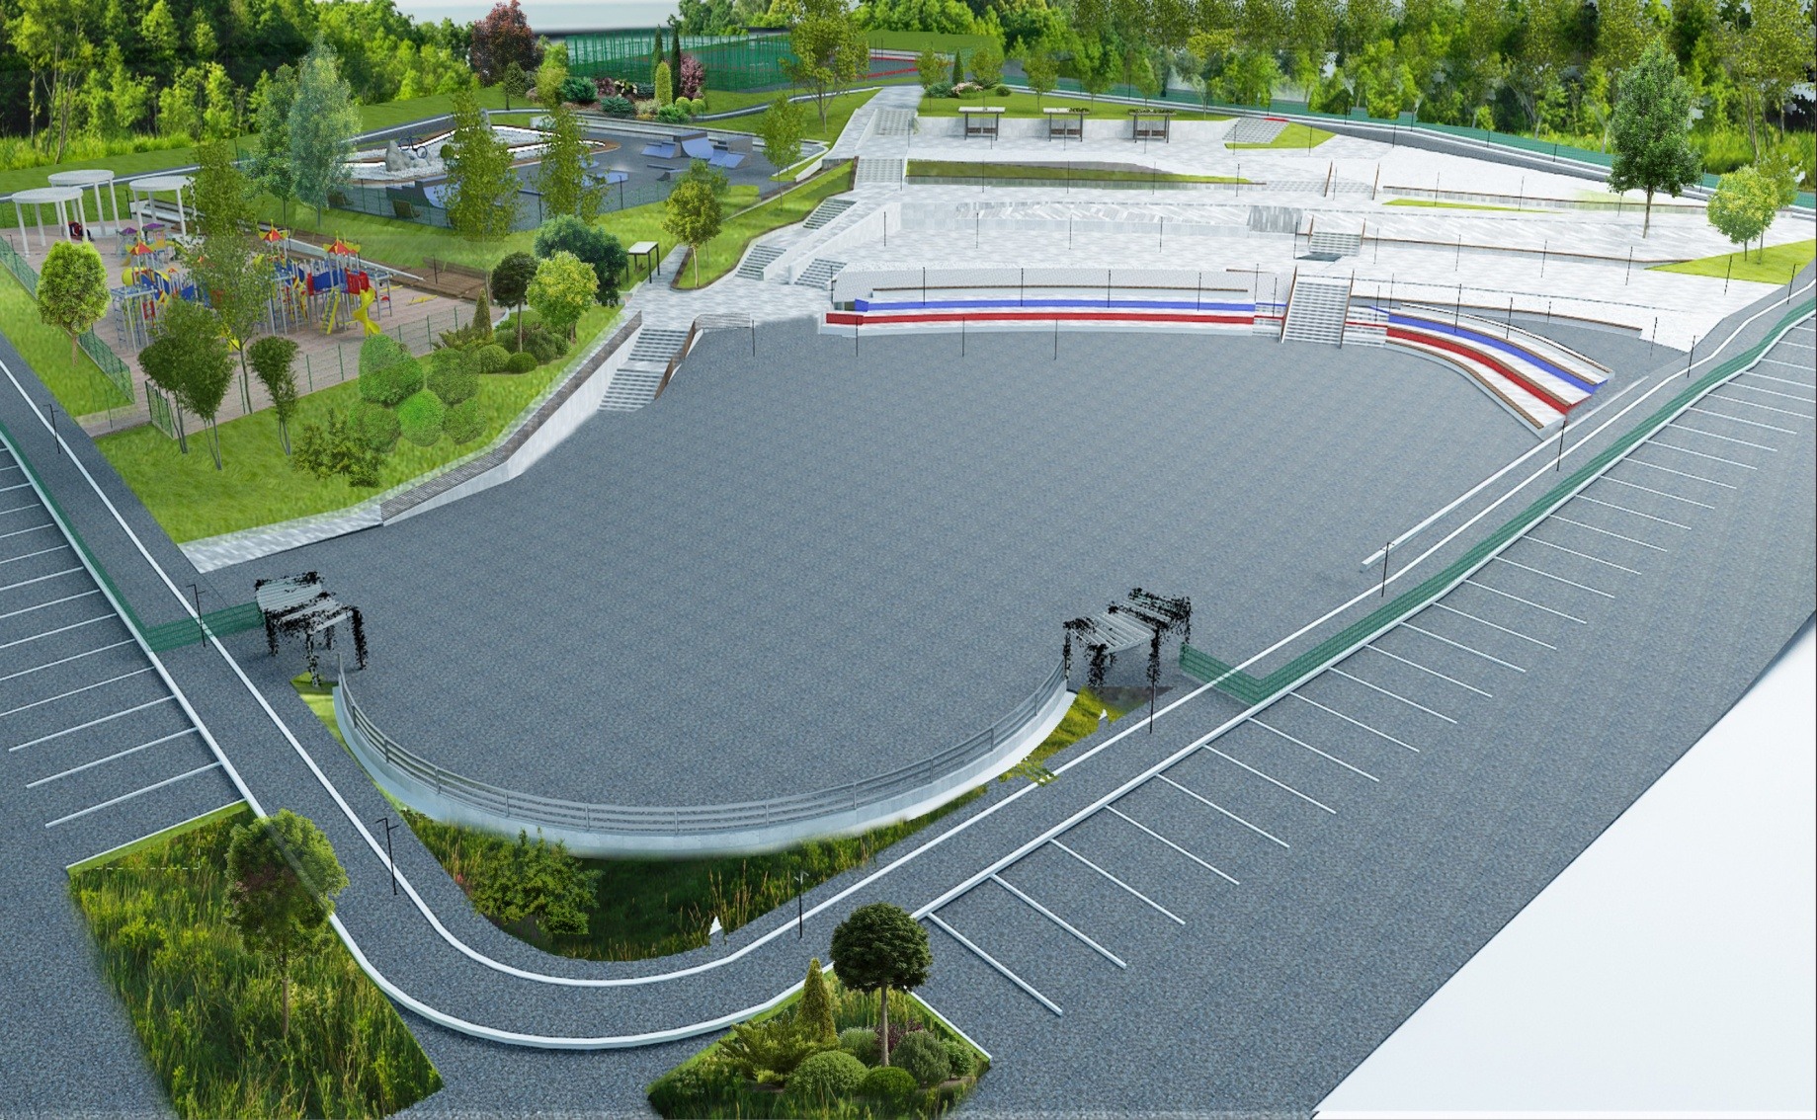
Дизайн-проект благоустройства Комсомольского парка

Slide 3
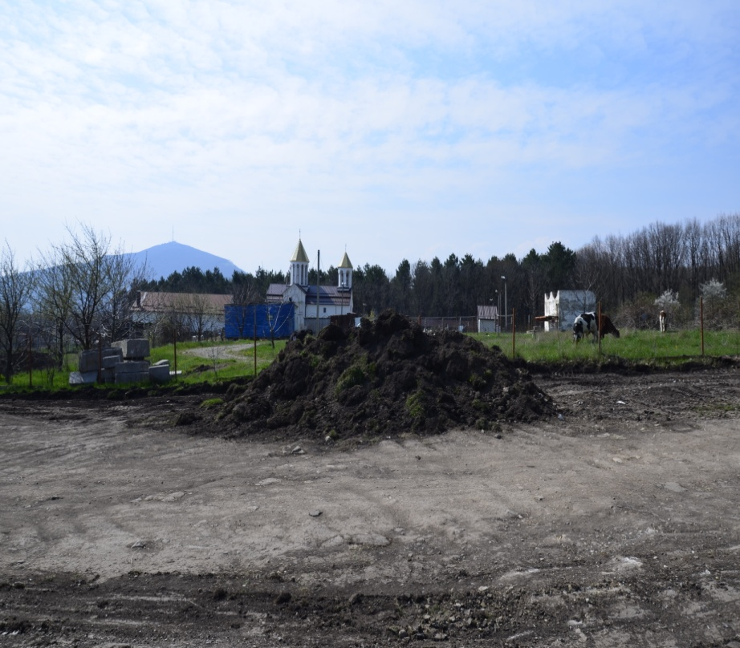
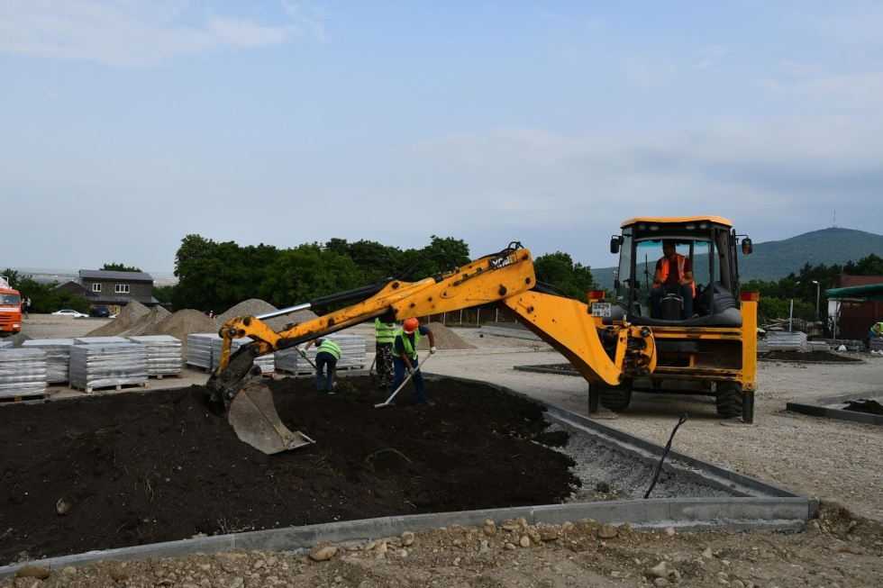
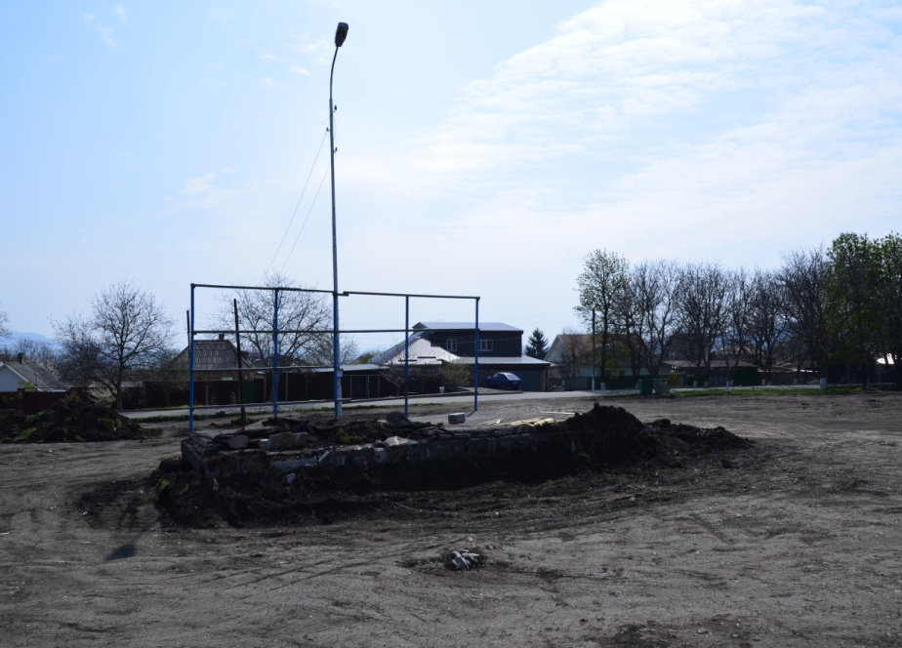
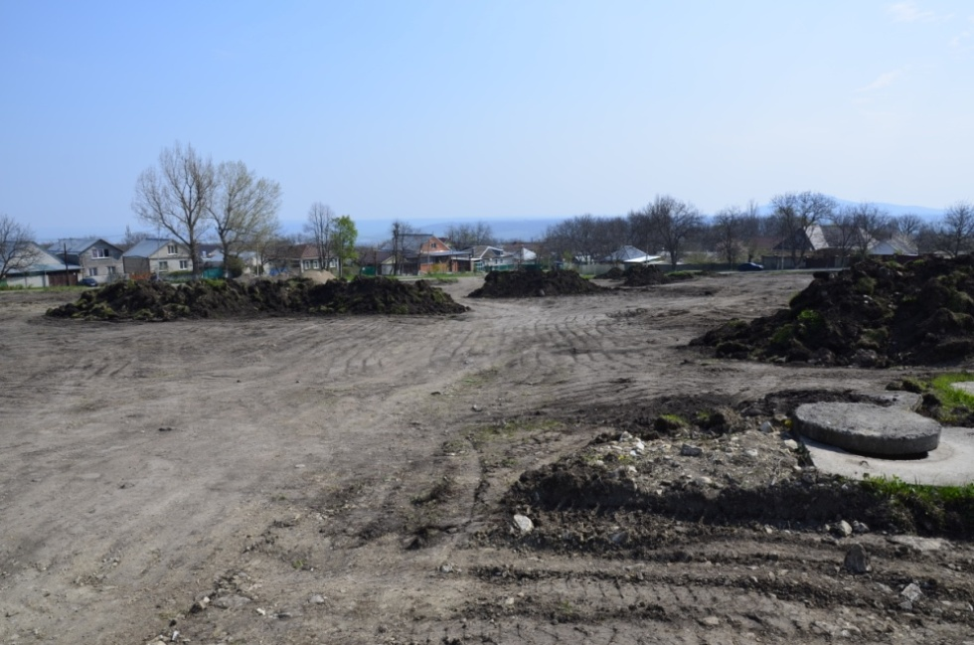
Как всё начиналось

Slide 4
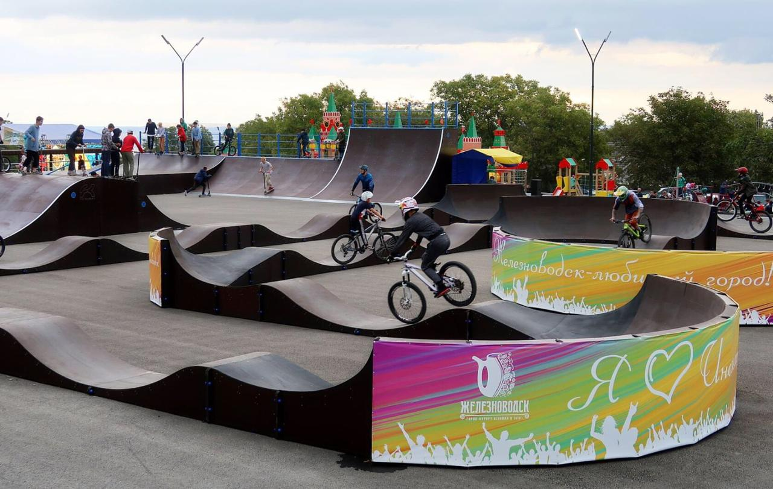
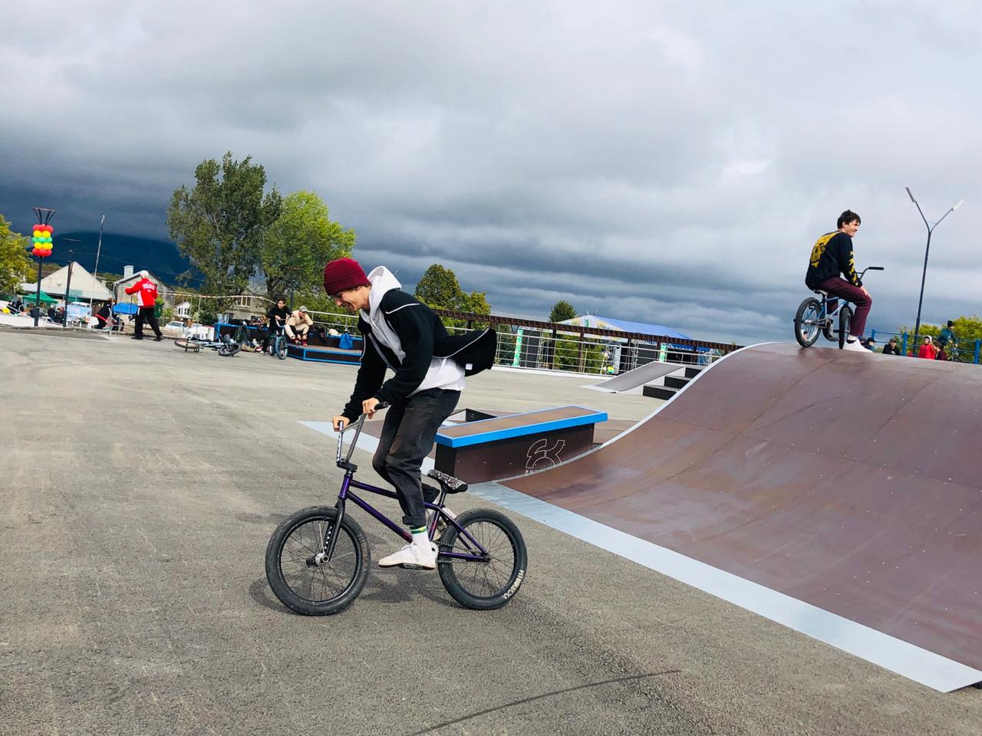
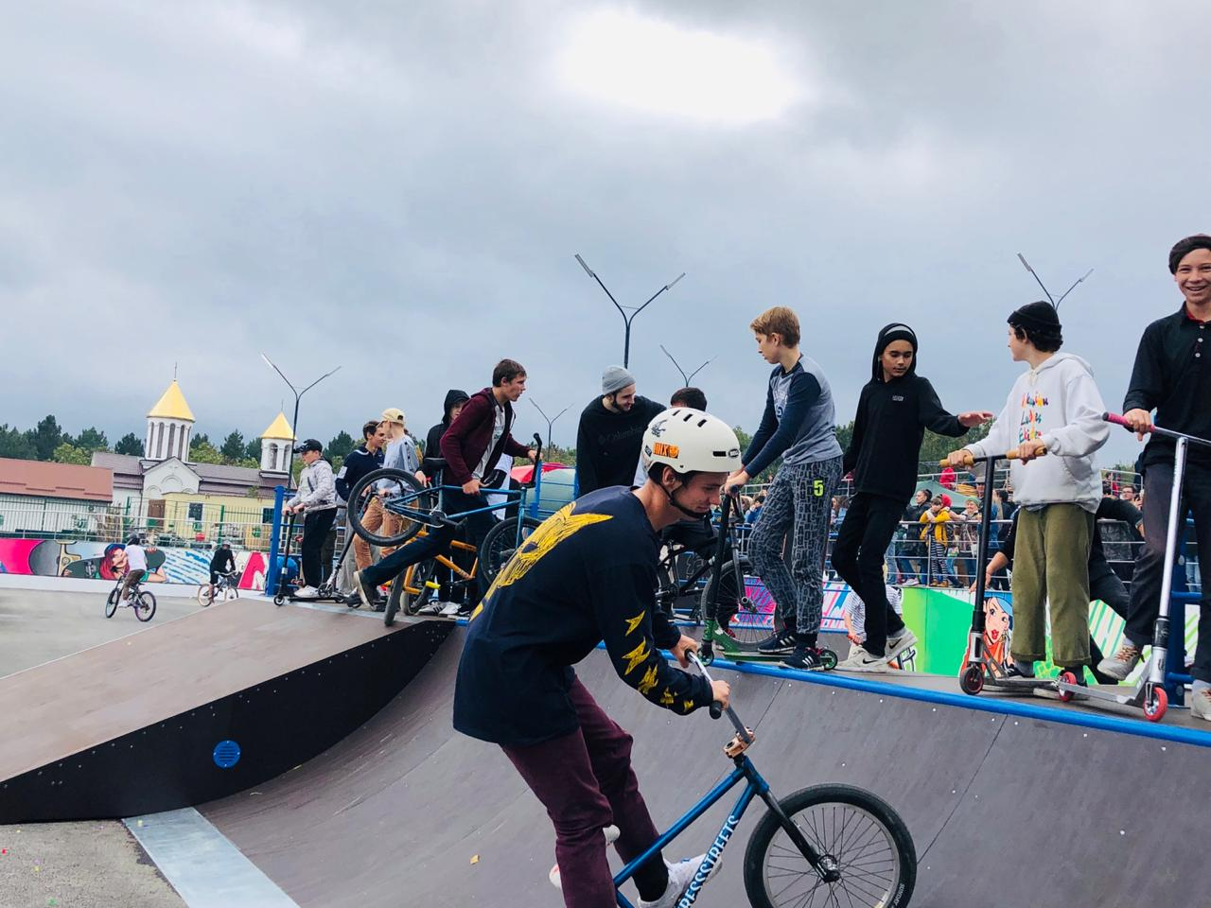
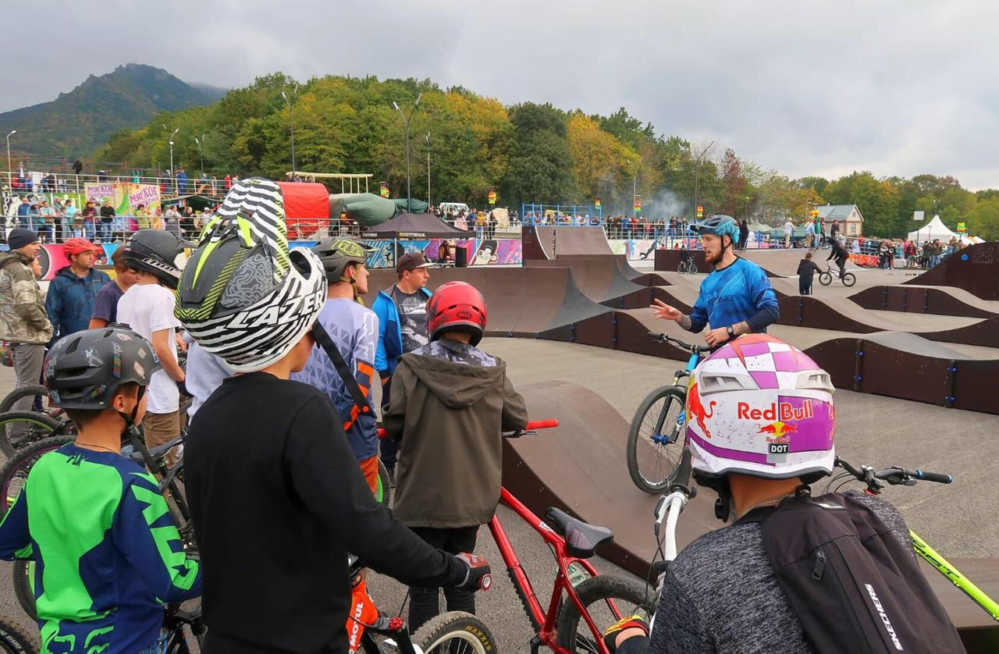
У ребят теперь своя велосипедная трасса с препятствиями (памп-трек)

Slide 5
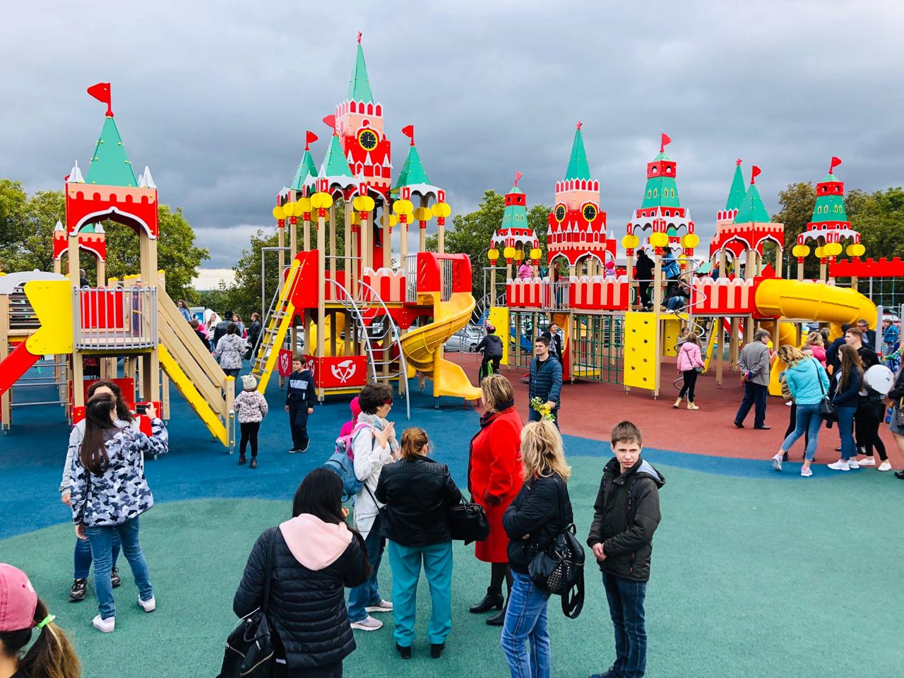
«Кремль» для детворы

Slide 6
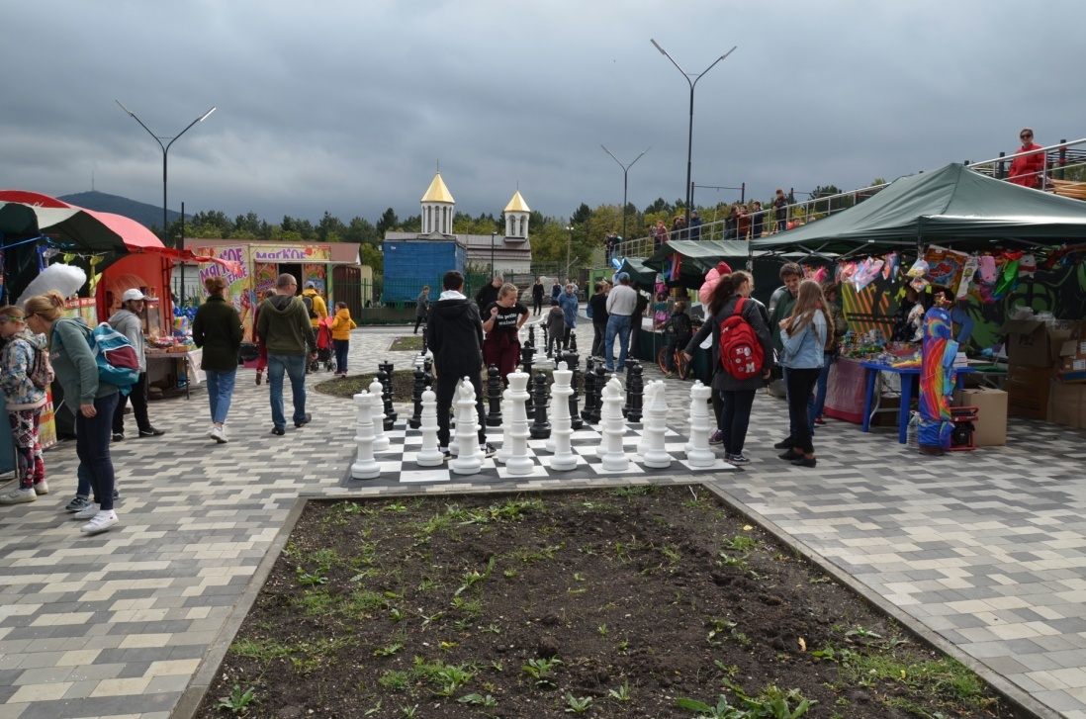
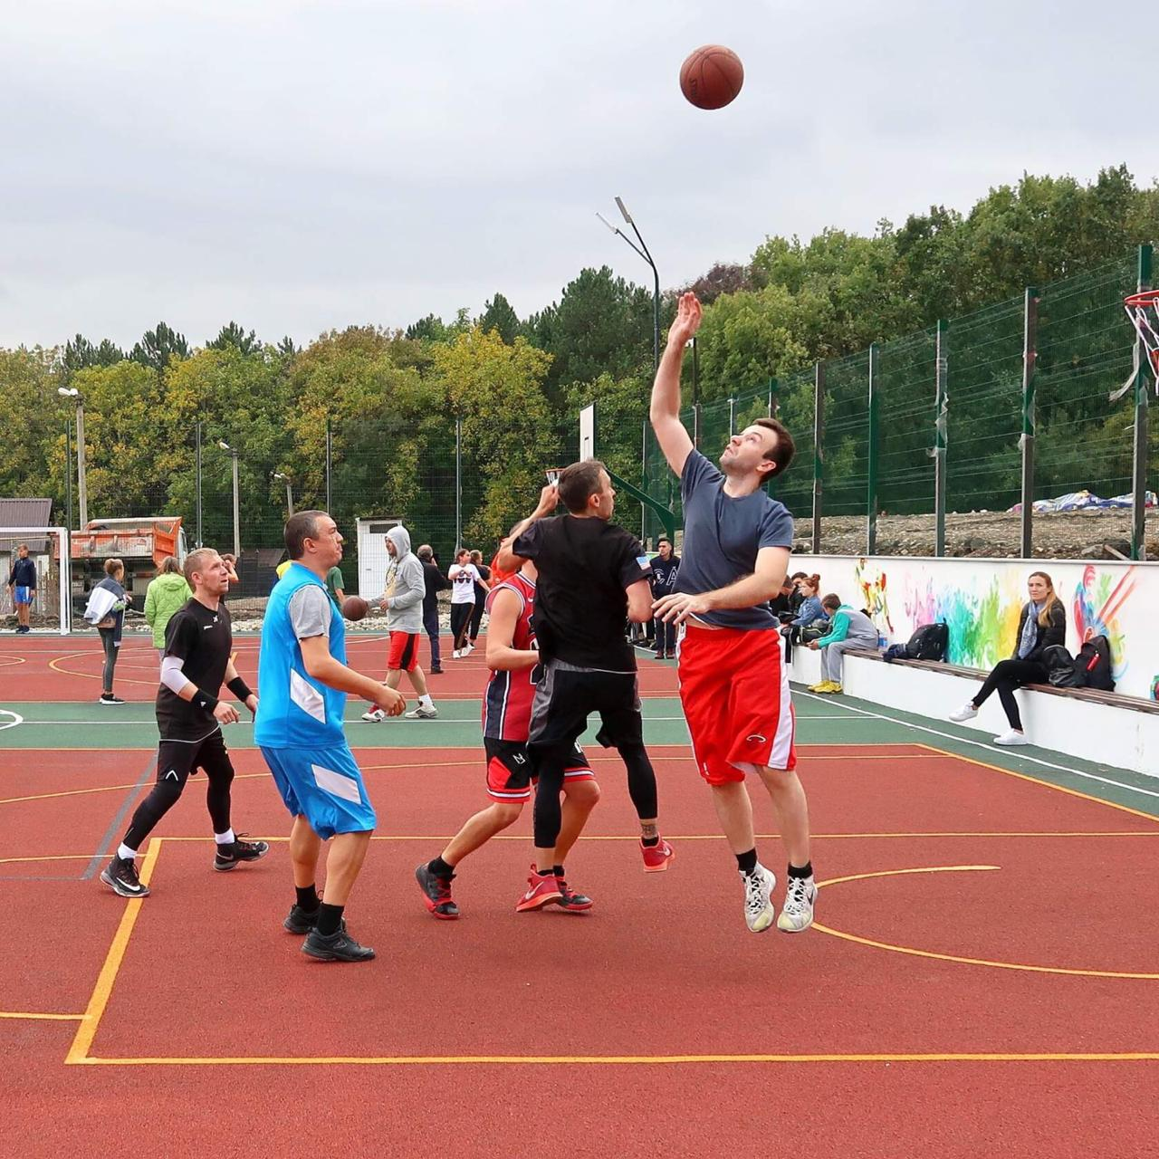
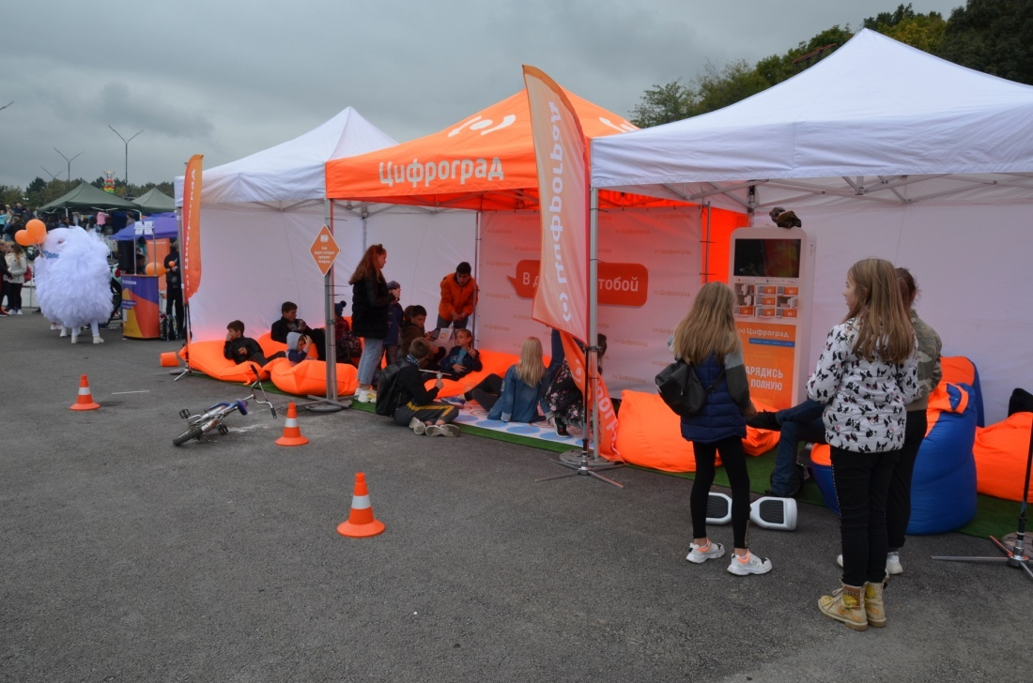
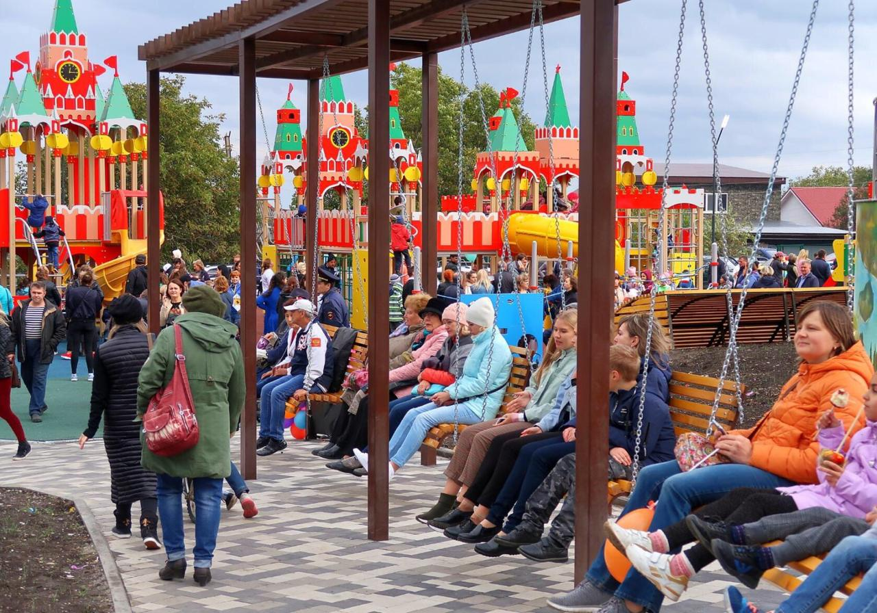
Открытие Комсомольского парка

Slide 7
Сказка пришла на новоселье

Slide 8
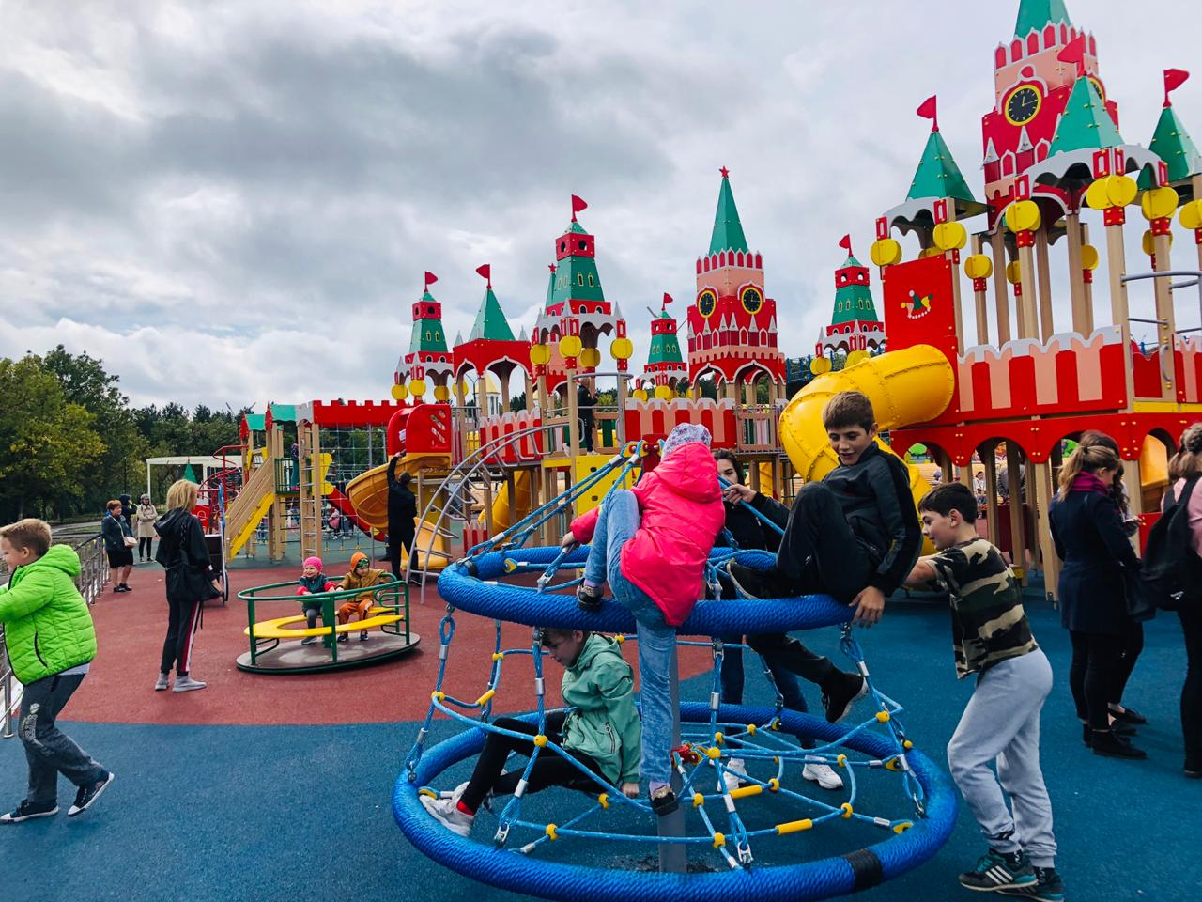
Детская площадка

Slide 9
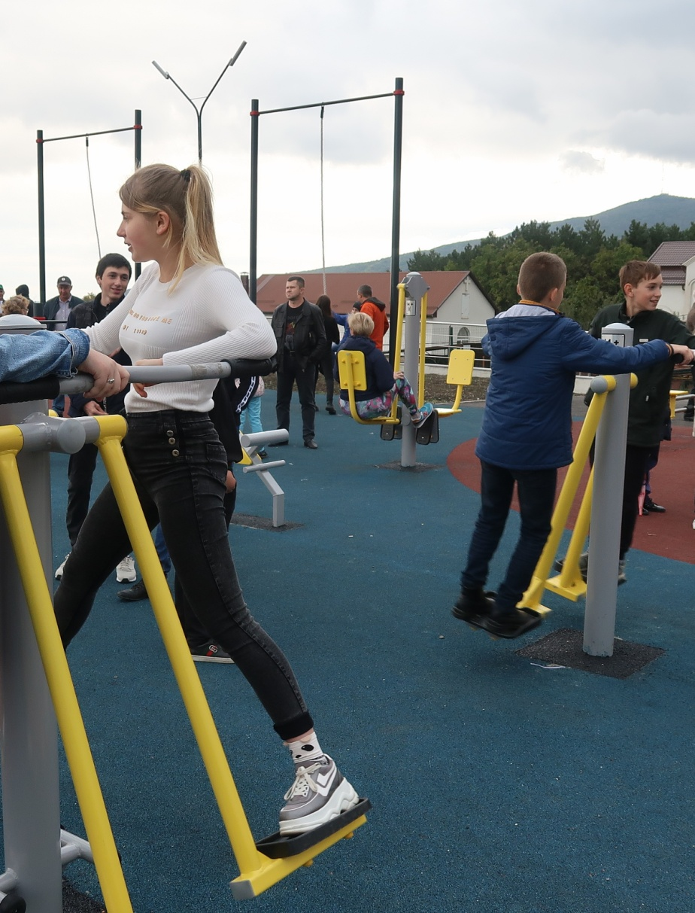
Для занятий спортом на свежем воздухе

Slide 10
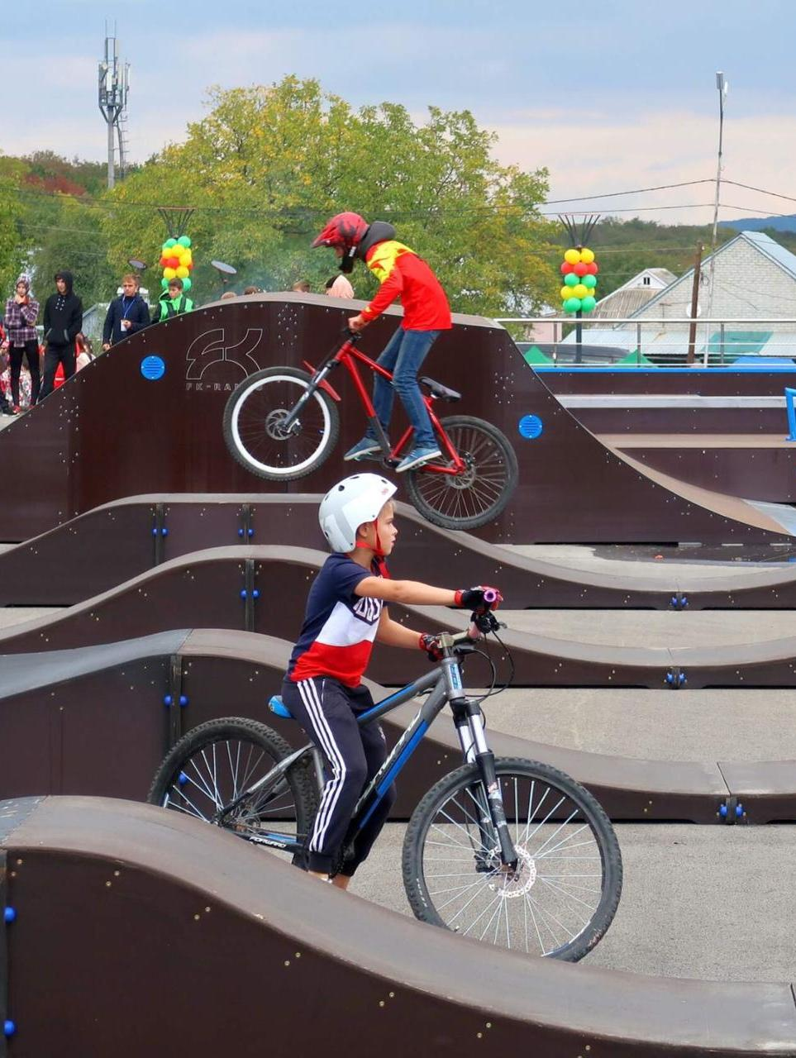
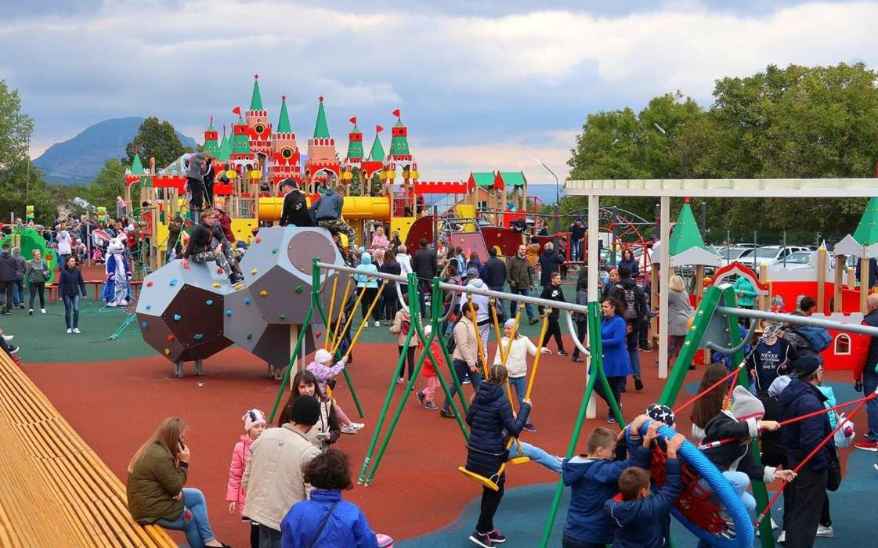
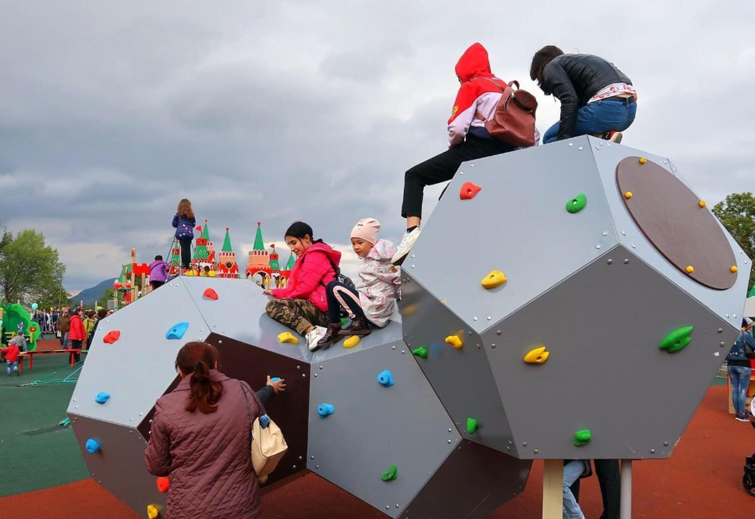
Ежедневно Комсомольский парк посещают до 1000 человек

Slide 11
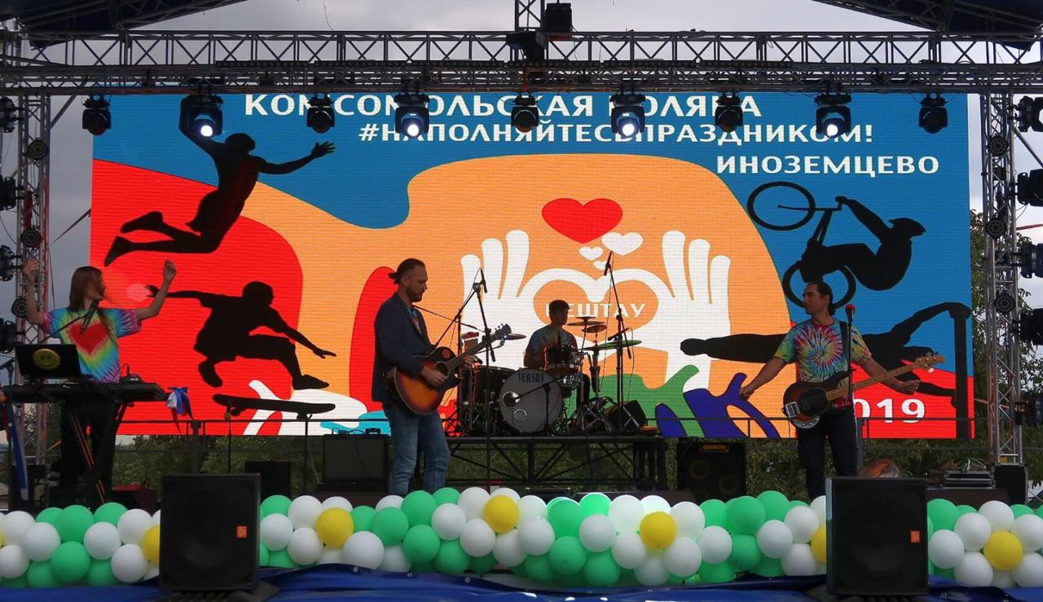
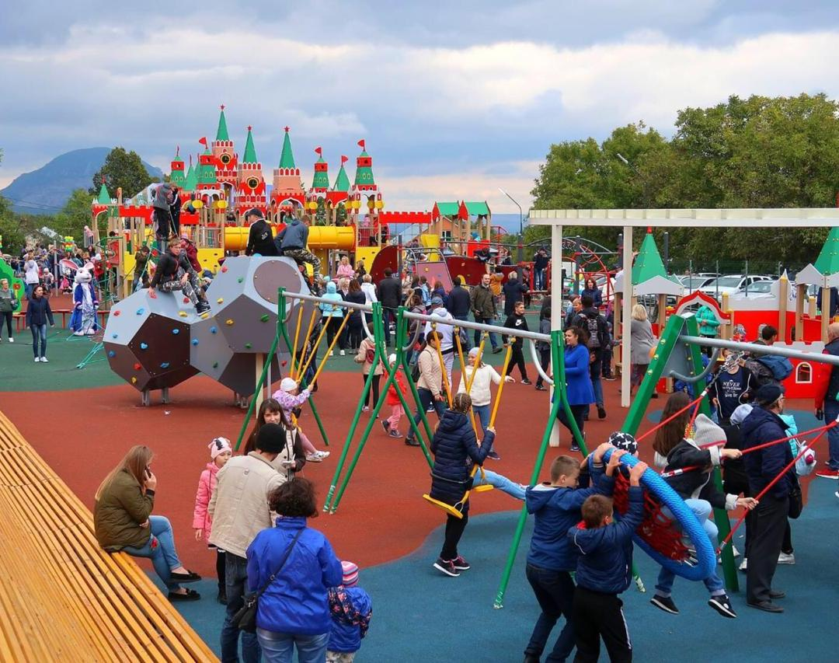
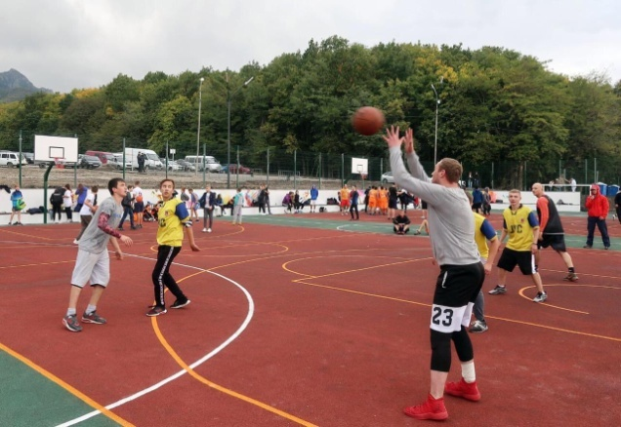
Около 40 тысяч горожан и гостей курорта отпраздновали день города Железноводска

Slide 12
Социальные показатели развития территории
№ п/п | Наименование показателя | Ед. изм. | До внедрения | После внедрения | Изменение
1 | Посещаемость в выходные дни | чел. в сутки | До 10 | до 1 000 | + 990
 | в будние дни |  | до 5 | до 800 | + 795
2 | Количество культурно-массовых мероприятий | ед. в месяц | до 1 | до 5 | + 4
3 | Количество участников массовых мероприятий | человек | до 1 500 | до 40 000 | + 38 500
 |  | % к населению МО | 3 | 76 | + 73
4 | Число граждан, занимающихся спортом | человек в день | до 5 | до 560 | + 555

